Slide 1
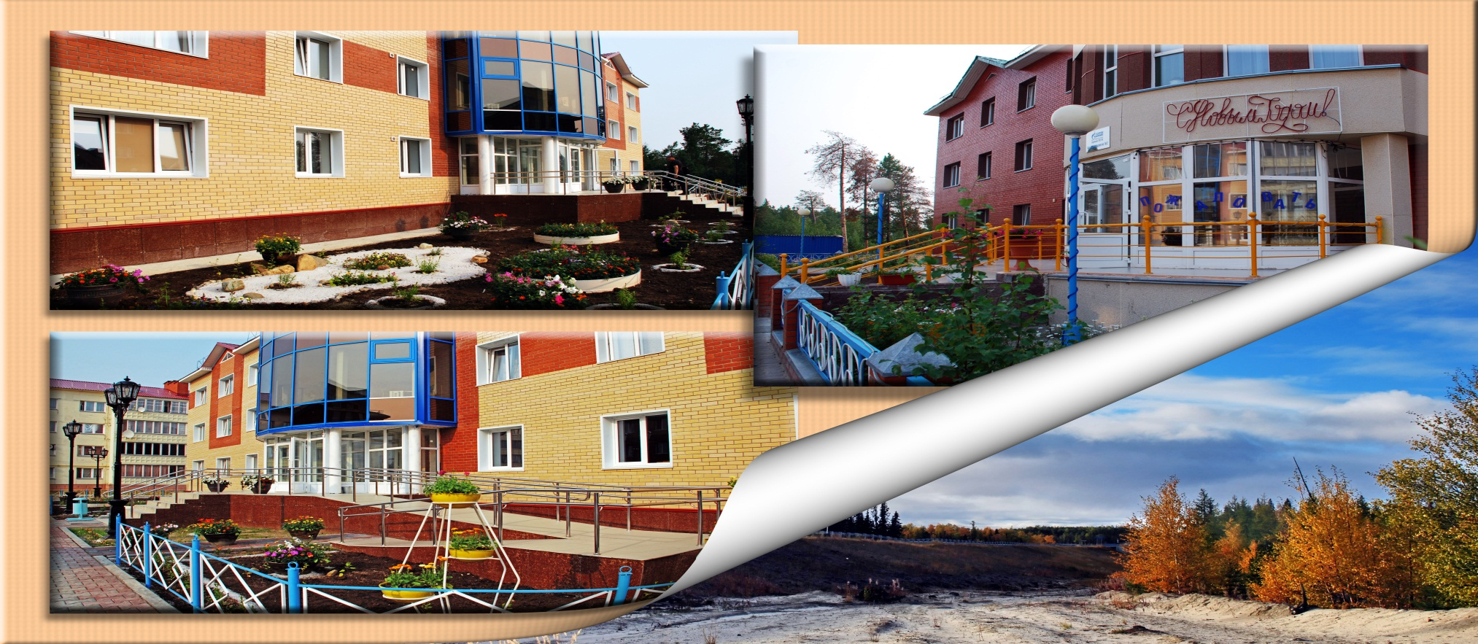
Сельское поселение Сорум Белоярский район Ханты-Мансийский автономный округ-Югра
Информация об исполнении бюджета поселения
за 1 квартал 2016 года

Slide 2
Сельское поселение Сорум Белоярский район Ханты-Мансийский автономный округ-Югра ______________________________________________
Формирование и исполнение бюджета сельского поселения Сорум (далее по тексту – бюджет поселения) осуществлялось в соответствии с Бюджетным кодексом Российской Федерации от 31 июля 1998 года № 145-ФЗ, приказом Министерства финансов Российской Федерации от 21 декабря 2012 года № 171 н «Об утверждении Указаний о порядке применения бюджетной классификации Российской Федерации на 2015 год и на плановый период 2016 и 2017 годов», Положением об отдельных вопросах организации и осуществления бюджетного процесса в сельском поселении Сорум, утвержденным решением Совета депутатов сельского поселения Сорум от 25 ноября 2008 года № 24.
Финансирование расходов бюджета поселения осуществлялось в 2016 году в соответствии с решением Совета депутатов сельского поселения Сорум от 15 декабря 2015 года № 62 «О бюджете сельского поселения Сорум на 2016 год и плановый период 2017 и 2018 годов».
Формирование объема и структуры расходов бюджета поселения на очередной финансовый год и плановый период осуществлялось с учетом положений приоритеты Бюджетного послания Президента Российской Федерации «О бюджетной политике в 2016 – 2018 годах» и отдельных Указов Президента Российской Федерации от 07 мая 2012 года и поручений Губернатора Ханты-Мансийского автономного округа – Югры.

Slide 3
Сельское поселение Сорум Белоярский район Ханты-Мансийский автономный округ-Югра ______________________________________________
В качестве основных приоритетов бюджетных расходов определено безусловное выполнение социальных обязательств:
выплата заработной платы работникам бюджетной сферы;
повышение качества жизни населения;
реализация мер, направленных на стабилизацию ситуации на рынке труда;
предоставление в полном объеме населению поселения качественных услуг культуры;
совершенствование правового положения муниципальных учреждений социальной сферы;
проведение мероприятий, направленных на модернизацию и технологическое развитие экономики поселения, повышение ее энергетической эффективности.

Slide 4
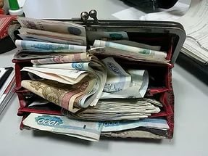
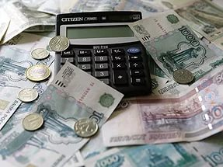
Сельское поселение Сорум Белоярский район Ханты-Мансийский автономный округ-Югра ______________________________________________
Доходы – 5059,3 тыс. рублей
Расходы – 5321,0 тыс. рублей
Дефицит – 261,7 тыс. рублей

Slide 5
Сельское поселение Сорум Белоярский район Ханты-Мансийский автономный округ-Югра ______________________________________________

Slide 6
Сельское поселение Сорум Белоярский район Ханты-Мансийский автономный округ-Югра ______________________________________________

Slide 7
Анализ исполнения расходной части бюджета сельского поселения Сорум за 1 квартал 2016 года по функциональной структуре расходов.
Н а и м е н о в а н и е | Всего за1 квартал 2016 года
 | Утверждено, рублей | Исполнено, рублей | % исполнения
1 | 2 | 3 | 4
Общегосударственные расходы | 10 888100,00 | 2317441,01 | 21,28
Национальная оборона | 396000,00 | 52272,31 | 0,13
Национальная безопасность и правоохранительная деятельность | 131800,00 | 21233,40 | 0,16
Национальная экономика | 359000,00 | 115322,21 | 0,32
Жилищно-коммунальное хозяйство | 5862500,00 | 182492,90 | 0,03
Культура, кинематография | 2633000,00 | 651200,00 | 0,25
Социальная политика | 68300,00 | 15000,00 | 0,22
Физическая культура и спорт | 7899000,00 | 1966000,00 | 0,25
ИТОГО: | 28268000,00 | 5320961,83 | 18,82

Slide 8
Сельское поселение Сорум Белоярский район Ханты-Мансийский автономный округ-Югра ______________________________________________

Slide 9
Расходы на жилищно – коммунальное хозяйство.
Расходы в том числе:
Н а и м е н о в а н и е | Всего за 1 квартал 2016 года
 | Утверждено, рублей | Исполнено, рублей
1 | 2 | 3
Жилищное хозяйство | 349 500,00 | 60 261,61
Благоустройство | 5 513 000,00 | 122 231,29
ИТОГО: | 6 365 900,00 | 182 492,90

Slide 10
Администрация сельского поселения Сорум Адрес фактический: ул.Центральная, 34. п.Сорум, Белоярский р-н, ХМАО-ЮГРА E-mail: admsorum86@yandex.ru Глава администрации Маковей Мария Михайловна, тел. (34670) 36-3-65 специалисты (34670) 36-5-72

